Slide 1

NGỮ VĂN 7
BÀI 7: TRÍ TUỆ DÂN GIAN
TUẦN 22 - TIẾT 88
VĂN BẢN 2: NHỮNG KINH NGHIỆM DÂN GIAN VỀ LAO ĐỘNG SẢN XUẤT
GV: VŨ THỊ THU HƯỜNG
TRƯỜNG THCS LONG BÌNH TÂN
Notes:
Ms Ngoc Phan – vietlanglit.com

Slide 2
HOẠT ĐỘNG KHỞI ĐỘNG
TRÒ CHƠI ĐI TÌM Ô CHỮ

Slide 3

Hàng ngang 1:
“Tháng ba mưa đám, tháng tám mưa cơn” là tục ngữ viết về kinh nghiệm...
THỜI TIẾT

Slide 4
Hàng ngang 2:
Câu tục ngữ nói về việc tự mình gây ra chuyện xấu thì mình phải chịu lấy hậu quả, không kêu ca, phàn nàn.
BỤNG LÀM DẠ CHỊU

Slide 5

Hàng ngang số 3: Đây là câu thành ngữ nào ?
ĂN CHÁO ĐÁ BÁT

Slide 6
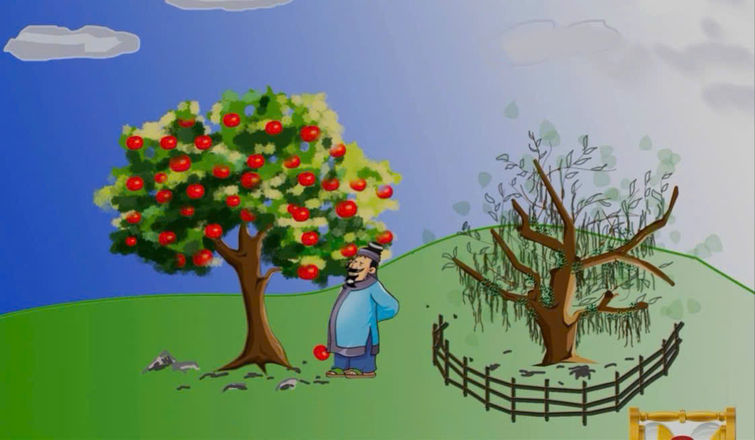
Hàng ngang số 4: Đây là một thành ngữ
Ăn cây táo rào…
CÂY SUNG

Slide 7
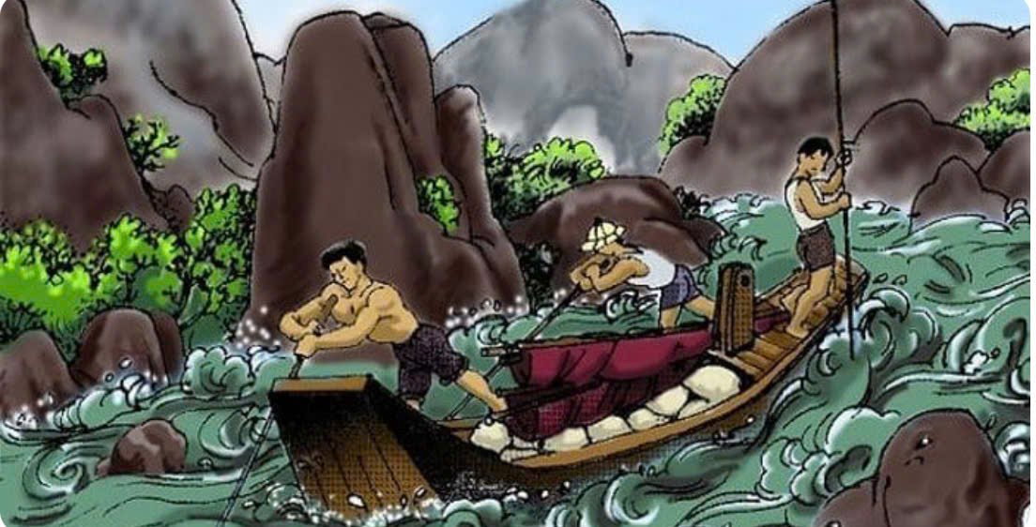
Hàng ngang số 6: Điền từ vào dấu …
Lên thác…
xuống ghềnh

Slide 8
Hàng ngang 6:
Ăn ốc nói mò; Gậy ông đập lưng ông;
Ngồi mát ăn bát vàng; được gọi chung là gì?
THÀNH NGỮ

Slide 9

VĂN BẢN 2: NHỮNG KINH NGHIỆM DÂN GIAN VỀ LAO ĐỘNG SẢN XUẤT

Slide 10

TIẾN TRÌNH
BÀI HỌC
I. Chuẩn bị đọc
II. Trải nghiệm cùng văn bản
III. Suy ngẫm phản hồi
IV. Luyện tập – Vận dụng

Slide 11



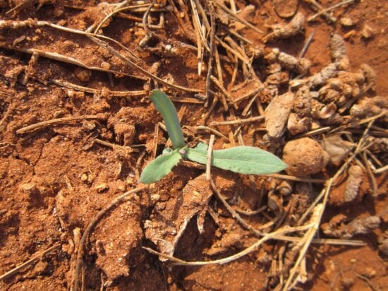

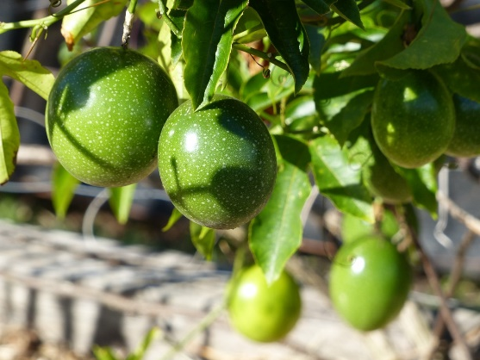
Câu hỏi
Theo em, để trồng trọt và chăn nuôi hiệu quả, người lao động thường đặc biệt chú ý đến những yếu tố nào?
I.
Chuẩn bị đọc
Gợi ý
Để trồng trọt, chăn nuôi hiệu quả, người lao động thường đặc biệt chú ý đến những yếu tố:
- Đất đai;
- Khí hậu;
- Giống cây trồng.

Slide 12
II.
ĐỌC
Trải nghiệm cùng văn bản
HS đọc văn bản.
- Lưu ý: Đọc to rõ ràng, ngắt nghỉ đúng lúc đúng chỗ.

Slide 13
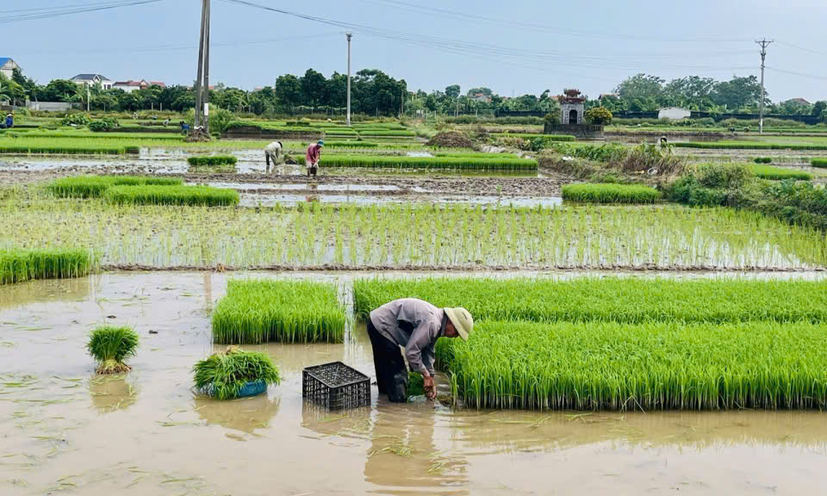
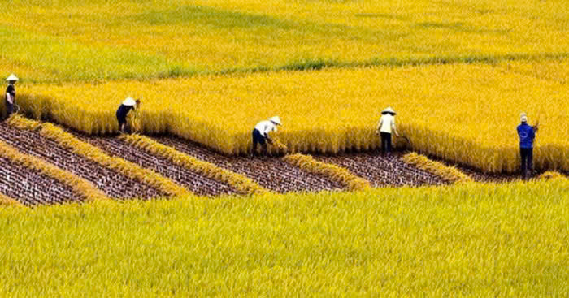
Hoa đất chính là những gì tinh túy, đẹp đẽ, quý giá nhất được kết tinh từ trời đất, mạch nguồn của sự sống.
Mạ: Cây lúa non được gieo ở ruộng riêng. Sau một thời gian nhất định sẽ nhổ lên cấy lại
CHÚ THÍCH
TỪ NGỮ KHÓ
Lúa chiêm: Lúa gặt vụ tháng Năm âm lịch

Slide 14
Tìm hiểu đặc điểm của thể loại tục ngữ thể hiện qua các câu tục ngữ trong văn bản “Những kinh nghiệm dân gian về lao động sản xuất”.
III.
Suy ngẫm phản hồi
PHIẾU HỌC TẬP 1
PHIẾU HỌC TẬP 2
PHIẾU HỌC TẬP 3

Slide 15
Tìm hiểu đặc điểm của thể loại tục ngữ thể hiện qua các câu tục ngữ trong văn bản “Những kinh nghiệm dân gian về lao động sản xuất”.
PHIẾU HỌC TẬP 1
PHIẾU HỌC TẬP 2
PHIẾU HỌC TẬP 3
CÂU | SỐ CHỮ | SỐ DÒNG | SỐ VẾ
1
2
3
4
5
NHẬN XÉT:
CÂU | CẶP VẦN | LOẠI VẦN | NHỊP
2
3
4
5
6
TÁC DỤNG:
CÂU | BPTT | KINH NGHIỆM | Ý NGHĨA
1
2
3
4
5
6

Slide 16

1. TÌM HIỂU ĐẶC ĐIỂM THỂ LOẠI CỦA TỤC NGỮ
PHT 1: Xác định số chữ, số dòng, số vế của các câu tục ngữ 1 đến số 5 bằng cách hoàn thành bảng:
CÂU | SỐ CHỮ | SỐ DÒNG | SỐ VẾ
1
2
3
4
5
NHẬN XÉT:

Slide 17
1. TÌM HIỂU ĐẶC ĐIỂM THỂ LOẠI CỦA TỤC NGỮ
PHT 1: Xác định số chữ, số dòng, số vế của các câu tục ngữ 1 đến số 5 bằng cách hoàn thành bảng:
CÂU | SỐ CHỮ | SỐ DÒNG | SỐ VẾ
1 | 4 | 1 | 2
2 | 8 | 1 | 2
3 | 8 | 1 | 2
4 | 6 | 1 | 2
5 | 10 | 1 | 2
NHẬN XÉT: Ngắn gọn, có các vế cân đối.

Slide 18
1. TÌM HIỂU ĐẶC ĐIỂM THỂ LOẠI CỦA TỤC NGỮ
CÂU | SỐ CHỮ | SỐ DÒNG | SỐ VẾ
1 | 4 | 1 | 2
2 | 8 | 1 | 2
3 | 8 | 1 | 2
4 | 6 | 1 | 2
5 | 10 | 1 | 2
NHẬN XÉT: Ngắn gọn, có các vế cân đối.
- Độ dài của các câu: ngắn gọn;
- Thường có hai vế trở lên

Slide 19
1. TÌM HIỂU ĐẶC ĐIỂM THỂ LOẠI CỦA TỤC NGỮ
PHT 2: Xác định vần , nhịp điệu, hình ảnh:
CÂU | CẶP VẦN | LOẠI VẦN | NHỊP
2
3
4
5
6
TÁC DỤNG:

Slide 20
1. TÌM HIỂU ĐẶC ĐIỂM THỂ LOẠI CỦA TỤC NGỮ
PHT 2: Xác định vần , nhịp điệu, hình ảnh:
CÂU | CẶP VẦN | LOẠI VẦN | NHỊP
2 | Lụa – lúa | Vần sát | 4/4
3 | Lâu – sâu | Vần cách | 4/4
4 | Lạ - mạ | Vần sát | 3/3
5 | Tư – hư Ba – hoa | Vần sát | 3/2/3/2
6 | Bờ - cờ | Vần cách | 2/2/2 4/4
Tác Dụng: Tạo nhịp điệu nhịp nhàng; âm thanh hài hòa.

Slide 21
1. TÌM HIỂU ĐẶC ĐIỂM THỂ LOẠI CỦA TỤC NGỮ
CÂU | CẶP VẦN | LOẠI VẦN | NHỊP
2 | Lụa – lúa | Vần sát | 4/4
3 | Lâu – sâu | Vần cách | 4/4
4 | Lạ - mạ | Vần sát | 3/3
5 | Tư – hư Ba – hoa | Vần sát | 3/2/3/2
6 | Bờ - cờ | Vần cách | 2/2/2 4/4
TD: Tạo nhịp điệu nhịp nhàng; âm thanh hài hòa.
- Có nhịp điệu, hình ảnh;
- Hầu hết đều có vần (thường là vần lưng).

Slide 22
1. TÌM HIỂU ĐẶC ĐIỂM THỂ LOẠI CỦA TỤC NGỮ
PHT 3: Xác định biện pháp tu từ và ý nghĩa:
CÂU | BIỆN PHÁP TU TỪ | KINH NGHIỆM | Ý NGHĨA
1
2
3

Slide 23
1. TÌM HIỂU ĐẶC ĐIỂM THỂ LOẠI CỦA TỤC NGỮ
PHT 3: Xác định biện pháp tu từ và ý nghĩa:
CÂU | BIỆN PHÁP TU TỪ | KINH NGHIỆM | Ý NGHĨA
1 | - So sánh: đất –vàng - Đối: tấc đất >< tấc vàng | Đất là nguồn tài nguyên rất quý giá, khuyên nhủ mọi người biết quý trọng và bảo vệ đất đai. | Các câu tục ngữ trong bài giúp người nông dân hiểu thêm về giá trị của đất và các yếu tố khác trong lao động sản xuất. Đó là những kinh nghiệm quý báu của cha ông trong lao động sản xuất.
2 | - Điệp từ “vì” | Nhấn mạnh việc chăm bón, bồi dưỡng để cây cối phát triển.
3 | - So sánh: nhai kĩ no lâu – cày sâu tốt lúa | Khuyên con người dù làm việc gì cũng phải làm cẩn thận, kỹ càng để công việc tốt đẹp.

Slide 24
1. TÌM HIỂU ĐẶC ĐIỂM THỂ LOẠI CỦA TỤC NGỮ
PHT 4: Xác định biện pháp tu từ và ý nghĩa:
CÂU | BIỆN PHÁP TU TỪ | KINH NGHIỆM | Ý NGHĨA
4
5
6

Slide 25
1. TÌM HIỂU ĐẶC ĐIỂM THỂ LOẠI CỦA TỤC NGỮ
PHT 4: Xác định biện pháp tu từ và ý nghĩa:
CÂU | BIỆN PHÁP TU TỪ | KINH NGHIỆM | Ý NGHĨA
4 | Không | Khoai được trồng trên đất lạ (ruộng đổi vụ) mới tốt, mạ được trồng trên đất quen (quanh năm chỉ gieo mạ khi đến mùa vụ) mới phát triển. | Các câu tục ngữ trong bài giúp người nông dân hiểu thêm về giá trị của đất và các yếu tố khác trong lao động sản xuất. Đó là những kinh nghiệm quý báu của cha ông trong lao động sản xuất.
5 | - Đối: hư đất >< hoa đất | Theo kinh nghiệm dân gian, mưa tháng Ba tốt cho mùa màng, còn tháng Tư thì ngược lại.
6 | - Nhân hóa: lúa chiêm-nép, phất cờ mà lên | Trồng lúa vụ chiêm (tháng Năm, thời điểm nắng nhiều, khô hạn, thiếu nước. sấm báo hiệu mưu, cung cấp đạm và nước cho lúa chiêm trổ bông, mùa màng bội thu.

Slide 26

IV.
Luyện tập

Slide 27



Điền từ vào chỗ trống để được câu đúng với văn bản gốc.
Con ….... là đầu …….
trâu
cơ nghiệp

Slide 28
Điền từ vào chỗ trống để được câu đúng với văn bản gốc.
Nhất canh ….., nhì canh …...., tam canh .....
trì
viên
điền

Slide 29
Điền từ vào chỗ trống để được câu đúng với văn bản gốc.
Nhất........., nhì phân, tam …..., tứ giống
nước
cần

Slide 30
Điền từ vào chỗ trống để được câu đúng với văn bản gốc.
Nắng tốt ..…..., mưa tốt ...
dưa
lúa

Slide 31
Điền từ vào chỗ trống để được câu đúng với văn bản gốc.
Nhai kỹ no…..., cày….... tốt lúa.
lâu
sâu
Notes:
0981713891- 0366.698.459

Slide 32

Vận dụng
Tục ngữ về lao động sản xuất có câu: “Nhất nước, nhì phân, tam cần, tứ giống”. Theo em, câu tục ngữ này còn đúng với ngày nay không?

Slide 33


Slide 34


Cô chúc các em
học tập thật tốt nhé !

